Slide 1
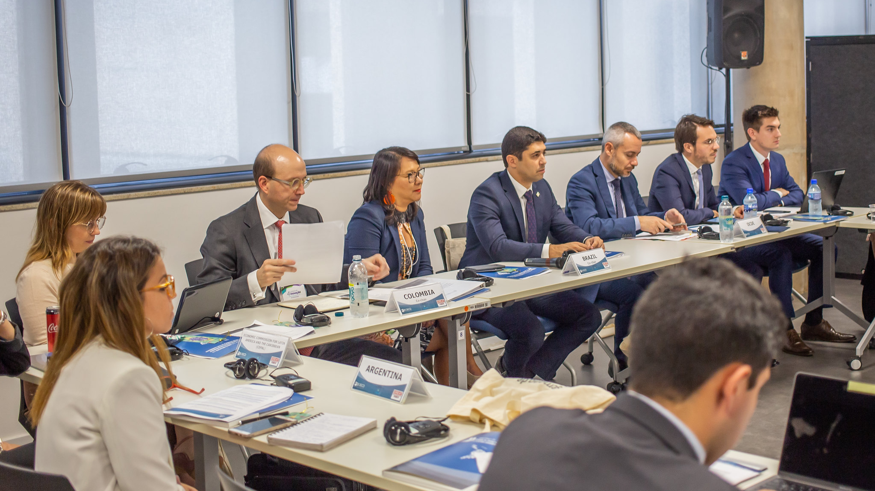
A EXPERIÊNCIA DA CGU EM GOVERNO ABERTO

Slide 2
GOVERNO ABERTO
Cultura de governança pública que promove transparência, integridade, colaboração governo-sociedade e responsividade como forma de gerar e gerir políticas públicas de forma eficiente e inovadora.
Governo aberto busca promover governos melhores.

Slide 3
GOVERNO ABERTO
TRANSPARÊNCIA
PARTICIPAÇÃO
RESPONSIVIDADE
INOVAÇÃO

Slide 4
POR QUE?
Desenvolver inovações
Ampliar as capacidades de dar respostas a desafios da sociedade
Promover o crescimento econômico inclusivo
Ampliar a eficiência do Estado
Aumentar a confiança nas instituições públicas
Fortalecer a democracia

Slide 6
GOVERNO ABERTO
promover políticas públicas mais transparentes
Transparência é fator estruturante para governo aberto:
+ accountability e integridade
+ inovação
+ simetria de informações
+ possibilidade de participação
+ acesso a direitos
E é também geradora de resultados mensuráveis:
Meio-ambiente, gastos públicos, saúde são áreas que usam a transparência para incentivar mudanças de hábitos

Slide 7
GOVERNO ABERTO
promover políticas públicas mais participativas
Governo e sociedade podem trabalhar juntos e promover:
+ soluções inovadoras
+ accountability e confiança
+ priorização de temas e recursos
+ qualidade em serviços e dados
Participação gera produtos concretos:
Geração de serviços, avaliação de políticas, monitoramento de gastos

Slide 8
GOVERNO ABERTO
promover políticas públicas mais responsivas
Governos que dão respostas adequadas às demandas da sociedade:
+ efetividade e impacto
+ accountability e confiança
+ otimização de recursos
+ qualidade em serviços e dados
Responsividade: capacidade de dar resposta rápida e adequada às solicitações

Slide 9
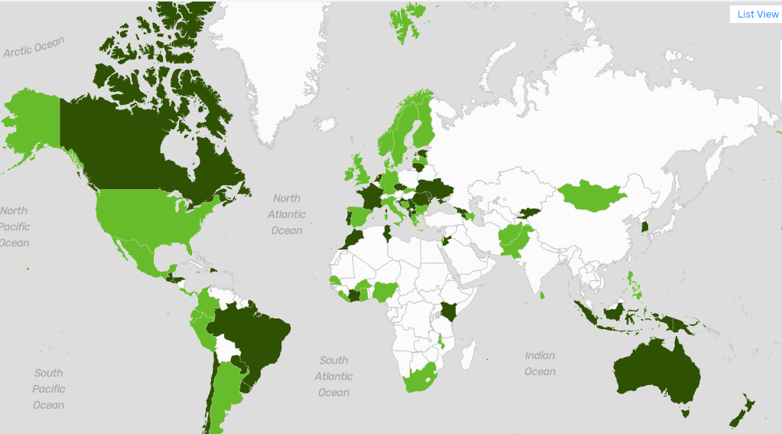
GOVERNO ABERTO NO MUNDO: OGP
A Parceria para Governo Aberto (OGP), foi fundada pelo Brasil e mais 7 países, em 2011, para difundir o tema.
Hoje são 79 países.

Slide 10
PARCERIA PARA GOVERNO ABERTO
Declaração de Governo Aberto: compromisso político
Plano de Ação: compromisso concreto
Mecanismo de cooperação internacional
Avaliação por Mecanismo Independente

Slide 11
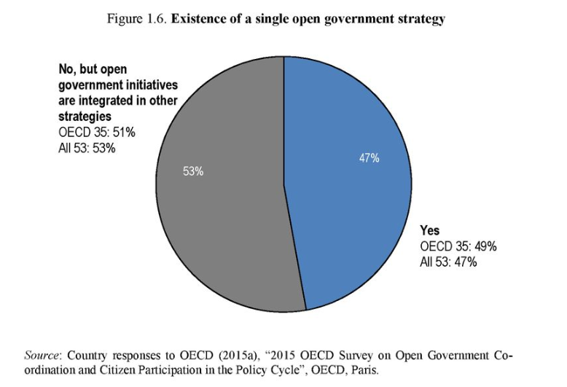
GOVERNO ABERTO NO MUNDO: OCDE
A Organização para a Cooperação e Desenvolvimento Econômico (OCDE) trabalho o tema desde 2014.

Slide 12
REDE DE GOVERNOS ABERTOS E INOVADORES DA AMERICA LATINA E CARIBE
Criada pela OCDE trabalho para troca de experiências na região.
Brasil é presidente, junto com a Colômbia

Slide 13
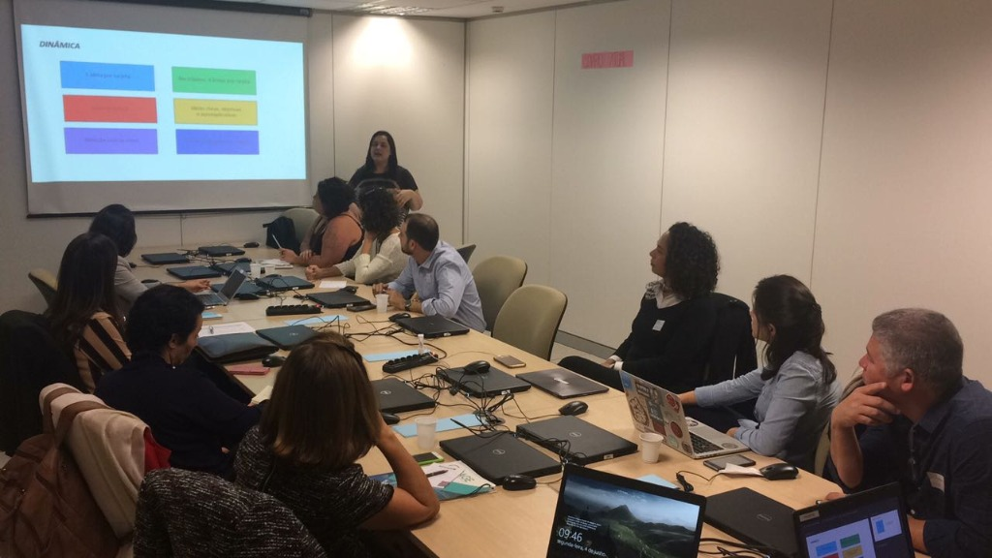
GOVERNO ABERTO NO BRASIL
O Governo Federal cria planos nacionais de governo aberto, em parceria com Sociedade Civil
Setor Privado
Academia

Slide 14
GOVERNO ABERTO NO BRASIL
Planos de Governo Aberto :
2011-2012
2013-2015
2016-2018
2019-2020

Slide 15
IV PLANO DE GOVERNO ABERTO
CONHEÇA O PLANO EM
GOVERNOABERTO. CGU.GOV.BR
Ciência Aberta
Transparência Fundiária
Transparência Legislativa
Controle Social na Região de Mariana
Dados abertos
Acesso a Informação
Clima
Satisfação de usuários com transportes
Recursos Hídricos
Governo aberto em Estados e Municípios

Slide 16
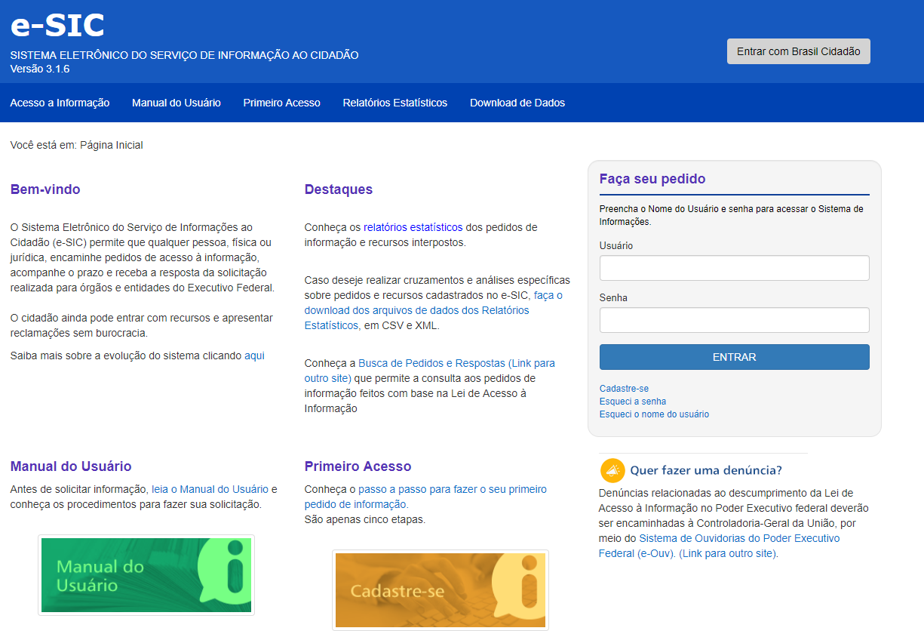
Governo Aberto na prática: e-SIC
eSIC é a plataforma do Governo Federal para solicitações de acesso a informação. Criada a partir do 1º Plano de Governo Aberto, recebeu significativas mudanças no 3º Plano, com a proteção de solicitantes.
Governo Federal deu acesso a informação
Sociedade propôs melhorias a plataforma
Governo acatou proposta e aprimorou a ferramenta, que continua com 99,9% de pedidos respondidos ou no prazo

Slide 17
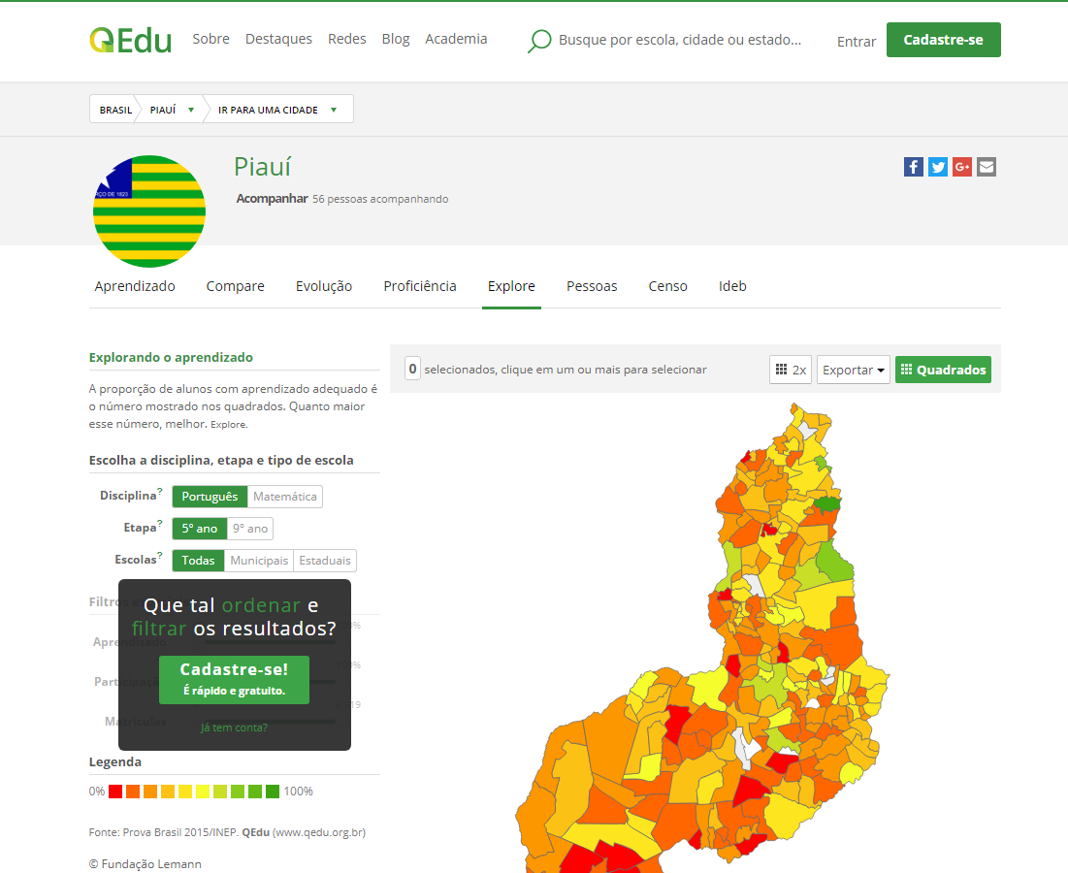
Na prática: QEdu
QEdu é uma plataforma desenvolvida por uma organização da sociedade civil que permite ver o desempenho da educação no ensino fundamental, em estados municípios e até em escolas individualmente
Governo Federal deu transparência dos dados
Sociedade desenvolveu a plataforma
Governo e sociedade aprimoram seus trabalhos utilizando a ferramenta

Slide 18
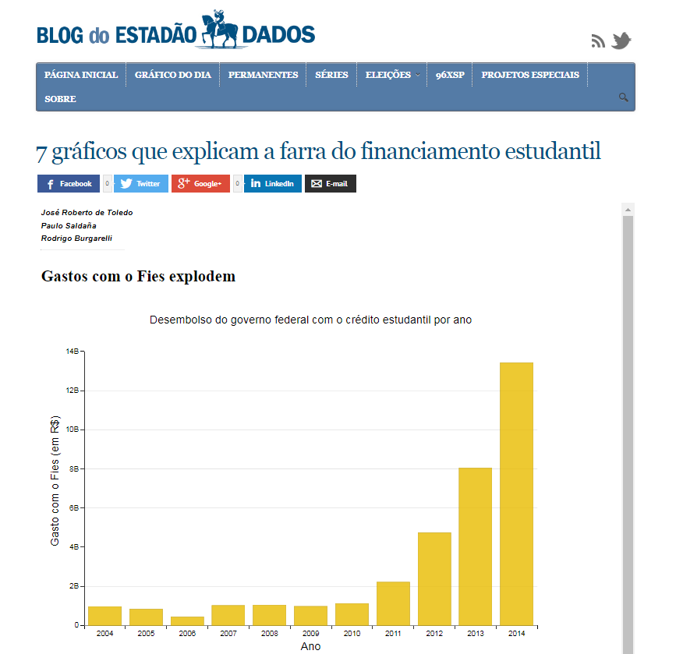
Na prática: FIES
Em 2015, o Programa de Financiamento Estudantil passou por reformulação após análises feitas pela sociedade sobre a falta de efetividade da política.
Governo Federal deu transparência dos dados e informações
Sociedade desenvolveu a análise
Governo modificou o funcionamento do programa

